Slide 1
UNIVERSIDAD DE CIENCIAS MÉDICAS DE LA HABANA
FACULTAD DE ESTOMATOLOGÍA
ENSEÑANZA TÉCNICA
CURSO 2020-2021
Asignatura : PRÓTESIS PARCIAL REMOVIBLE
Profesor. LIC. YUSDEL CRESPO FROMETA

Slide 2
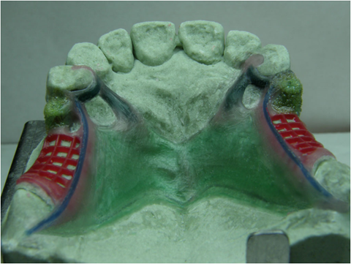
Tema 8 :Encerado de la Prótesis Parcial Removible

Slide 3
SUMARIO:
8.1- Encerado de la Prótesis Parcial Removible. Concepto. Objetivos. Uso de patrones pre-formados. Técnica de goteo. Consideraciones técnicas.
8.2- Bebederos. Concepto. Funciones.

Slide 4
Encerado:
Consiste en la realización del encerado de la estructura en cera sobre el modelo de investimento.
Objetivo:
Confeccionar el patrón de cera de la futura estructura metálica sobre el modelo de investimento.

Slide 5
Patrones preformados.
Se obtienen por medio de una goma de formas preformadas (formosil), que vertiendo la cera líquida sobre las formas de esa zona obtenemos en cera todos los elementos para conformar una estructura, y estos ocuparán sus lugares correspondientes de la figura ya concebida. También se obtienen algunos elementos de forma comercial, ejemplo: rejilla, barras y otros

Slide 6
Técnica de goteo:
Este método es de más precisión, aunque siempre se utiliza en la terminación de la estructura en cera.

Slide 7
Consideraciones técnicas:

Slide 8
Confección del patrón de cera de estructuras metálicas con suplementos oclusales (onlays) y/o espaldillas:

Slide 9
Objetivos:
Confeccionar el patrón de cera de la futura estructura metálica cuando sea necesario confeccionar suplementos oclusales (onlays), tanto para nivelación del plano oclusal como para aumentar la dimensión vertical oclusiva, o cuando sea necesario preparar cajuelas individuales con superficies linguales metálicas (espaldilla).

Slide 10
Descripción de la técnica:

Slide 11
Bibliografía
-Material de apoyo a la especialidad Págs. 226 – 227
-Normas Técnicas Págs. 107-111
-Applegate Pág. 279

